Slide 1
XX Bemowska Spartakiada Przedszkolaków
W dniu 18 grudnia grupa sportowców z naszego przedszkola stawiła się w hali sportowej na Obrońców Tobruku w celu reprezentowania placówki na Bemowskiej Spartakiadzie Przedszkolaków.
Wszyscy wiedzieli, że nie tylko będą się dzisiaj bawili, ale również walczyli o medale, puchary i oklaski swoich kibiców.
Wszyscy byli uśmiechnięci, ale również zwarci i gotowi do pokonywania swoich słabości i pokazywania sportowego talentu.

Slide 2
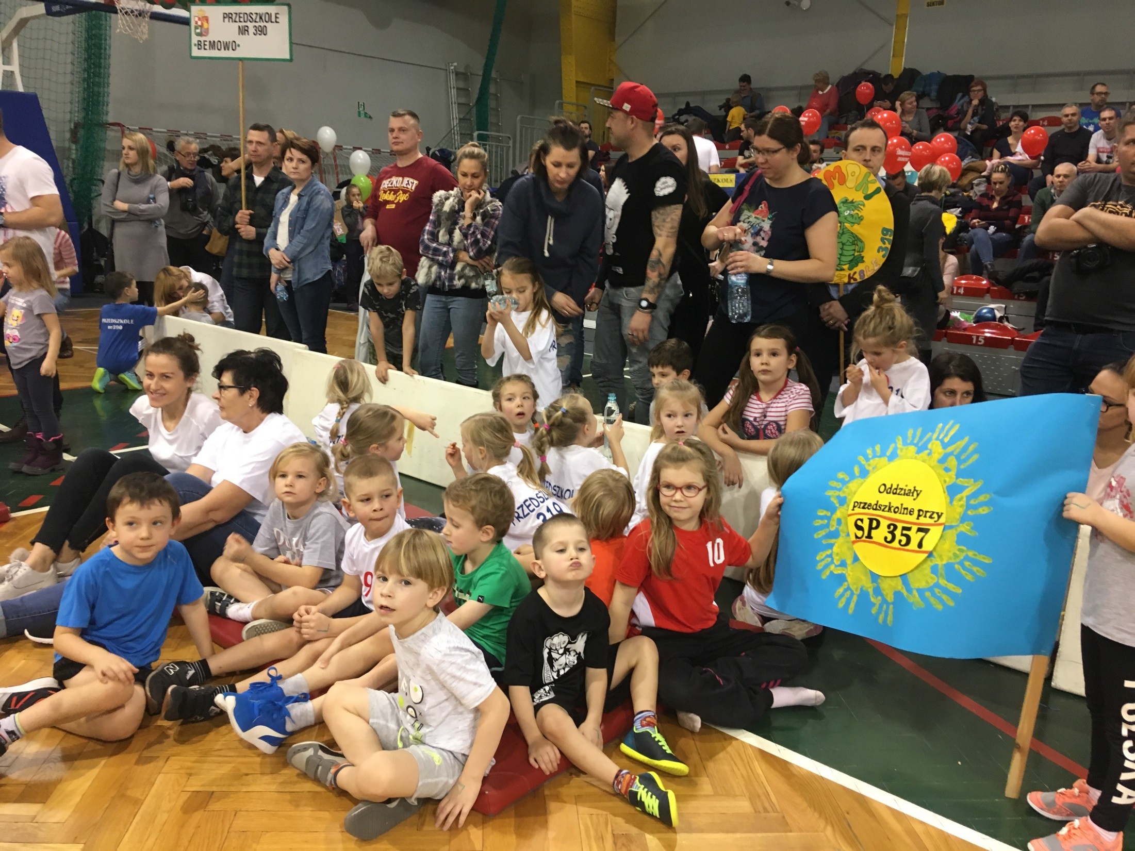

Slide 3
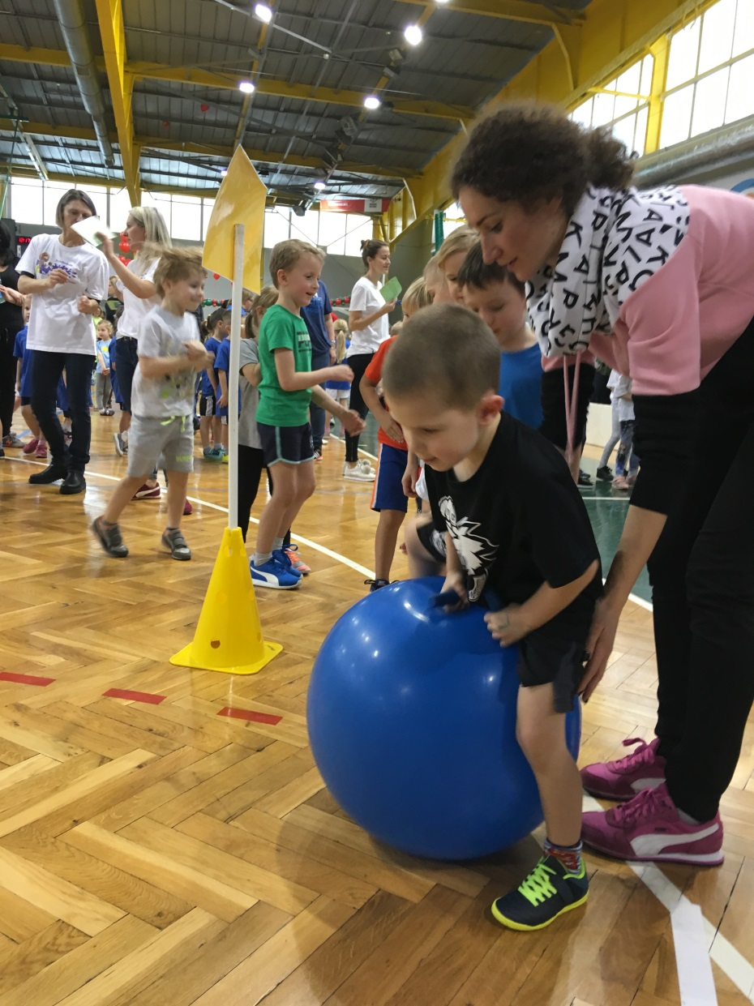
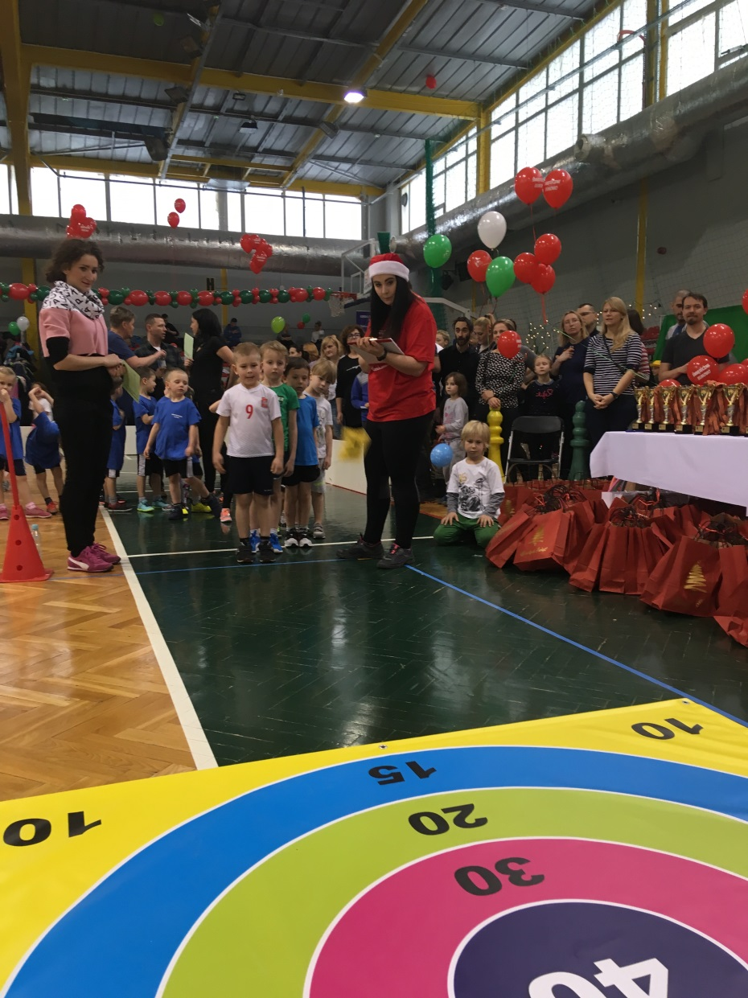

Slide 4
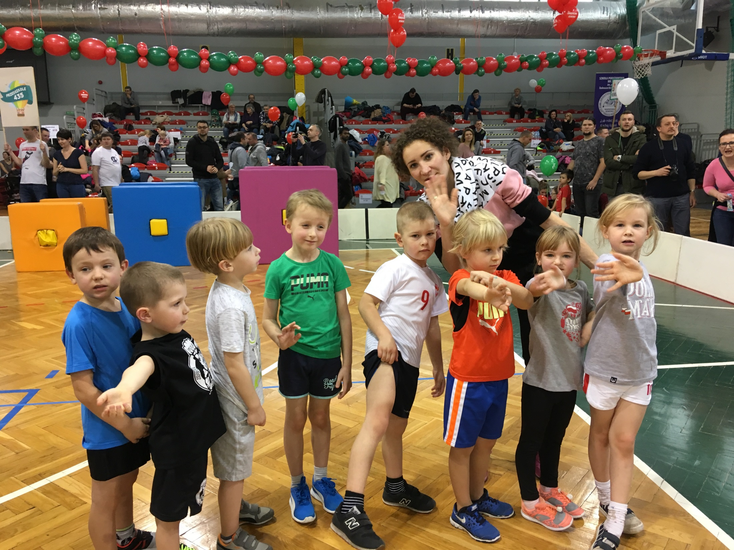

Slide 5
